Slide 1
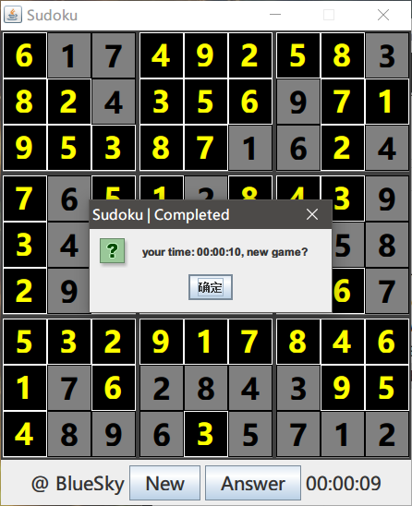
数独
Sudoku | 数独游戏 Java GUI Game
https://github.com/BlueSky-07/Sudoku

Slide 2



MVC 设计模式
View
视图层：
最表层，用户直接看到的界面
用户界面 UI
用户体验 UE
Controller
控制层：
中间层，更新数据，重绘界面
Model
模型层：
最底层，存储数据，操作数据
核心算法

Slide 3
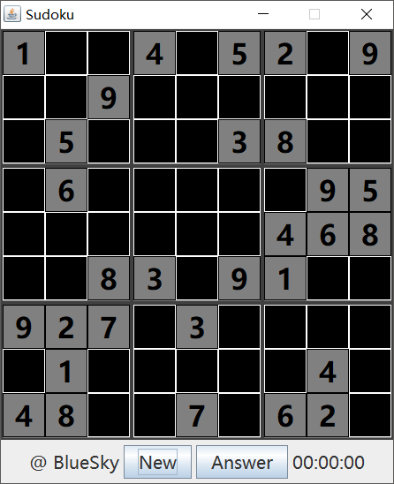
View 层 / Window
450 px
游戏主体区
BorderLayout.CENTER
550 px
GameBody.java
工具栏区
ToolBar.java
BorderLayout.PAGE_END
BorderLayout 布局
窗口
Window.java

Slide 4
View 层 / Window / GameBody
 | 1 | 2 | 3
1
2
3
游戏主体区
3x3
宫格区
AreaBlocks.java
GameBody.java
GridLayout 布局 3 x 3

Slide 5
View 层 / Window / GameBody / AreaBlocks
 | 1 | 2 | 3
1
2
3
3x3
宫格区
不可编辑格
BlockViewer.java
JLabel
可编辑格
BlockEditor.java
JTextField
AreaBlocks.java
GridLayout 布局 3 x 3

Slide 6
View 层 / Window / ToolBar
copyright | btn_next | btn_solve | toolTimer
JLabel | JButton | JButton | toolTimer .java
JLabel
ToolBar.java
BorderLayout 布局

Slide 7
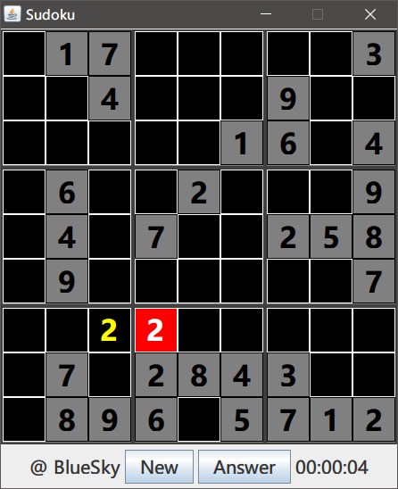


BlockEditor.java (extends JTextField)
2
是否全部填写正确
?
值被修改
!
2

Slide 8
ToolTimer.java (extends JLabel)
终止计时器
游戏结束
?
获取时间，更新显示

Slide 9
Controller 层 / Game
View
验证填写正确
新游戏按钮
显示答案按钮
Controller
更新
更新
Model
更新
更新
新游戏数据
答案数据

Slide 10
Controller 层
Game.java
重新计时
更新时间
GameTimer.java
数据
更新
获取时间

Slide 11
Model 层
初始化
生成新游戏数据
验证指定格填写正确性
验证全部填写正确性
给出游戏的解

Slide 12

@BlueSky
https://ihint.me

